Slide 1
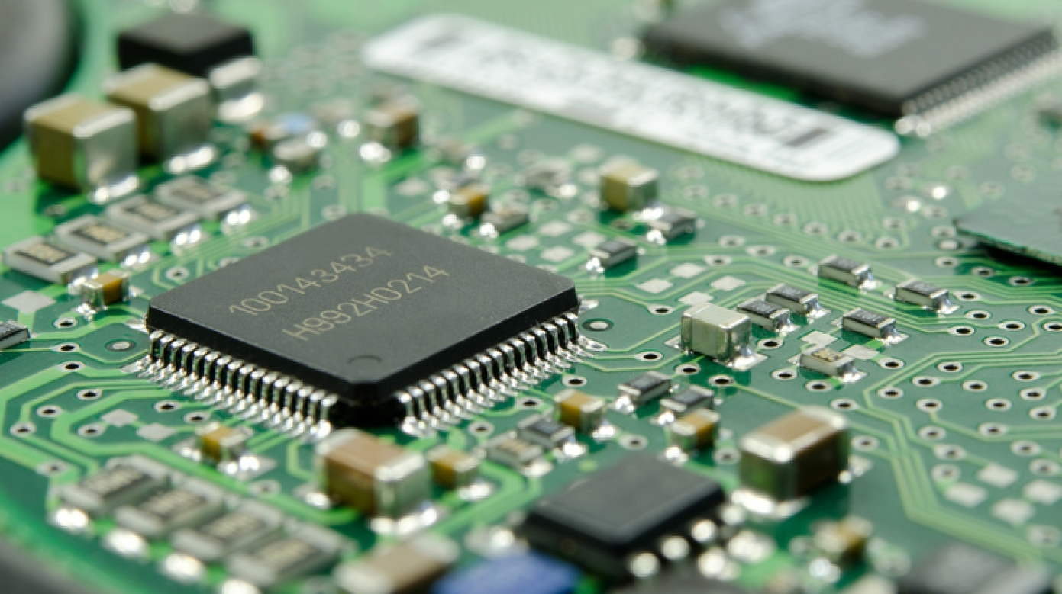
Digitaltechnik

Slide 2
Informationen und Daten
Alle Eindrücke, Ereignisse und Gegebenheiten in unserer Umwelt bezeichnet man als Daten. Bilder, Geräusche, Zahlen, Worte, Lichter sind Beispiele für Daten (Singular: Datum).
Ordnet man ein Datum in einen Kontext ein, so wird es zu einer Information. Es hat dann eine Bedeutung (Semantik) und auch eine für den Kontext passende Darstellung (Syntax).

Slide 3
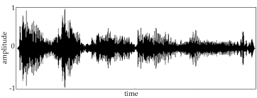
Informationen und Daten
Geräusche, z.B. Sprache, kennt jeder aus dem Alltag
In WhatsApp senden wir gern Sprachnachrichten
Die Daten der Sprachnachricht sehen dann aus wie auf dem Bild rechts →

Slide 4
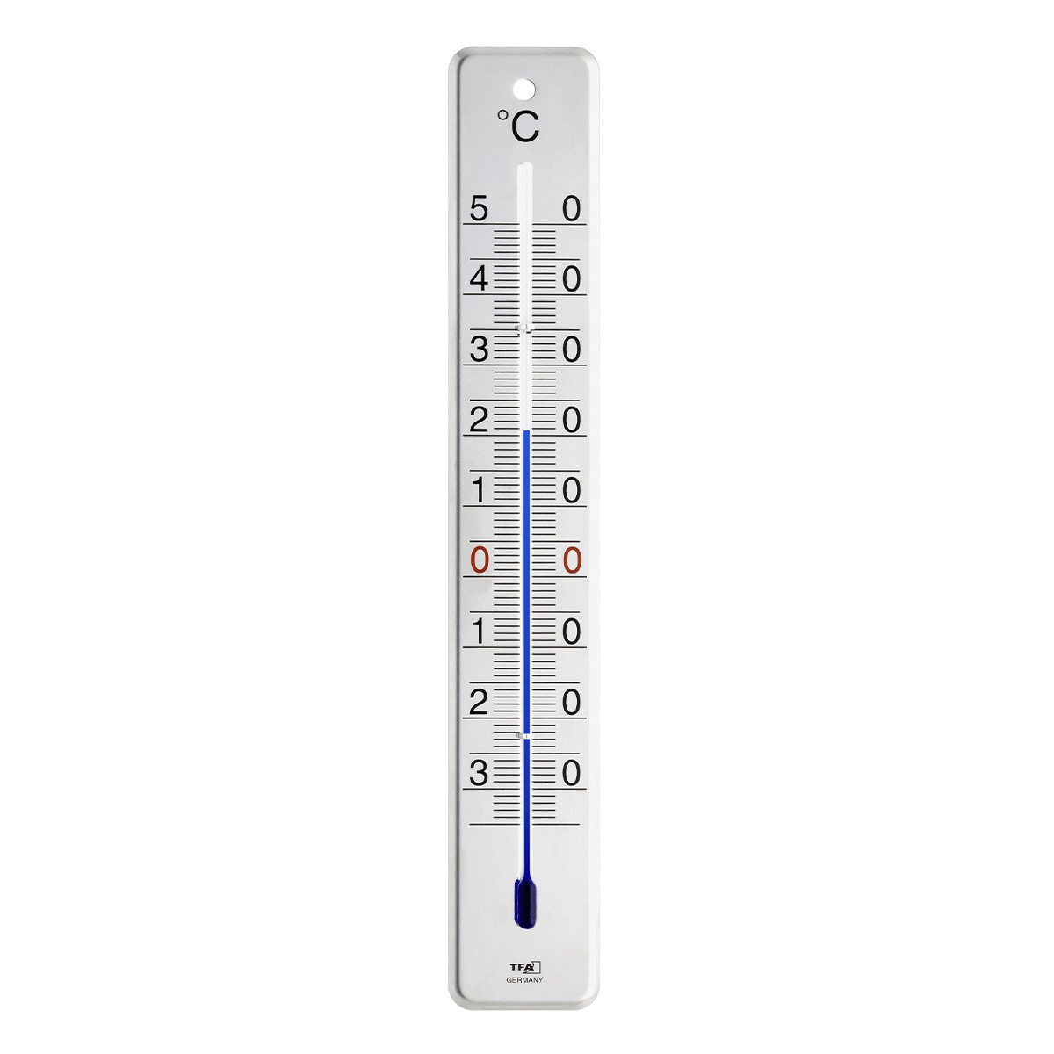

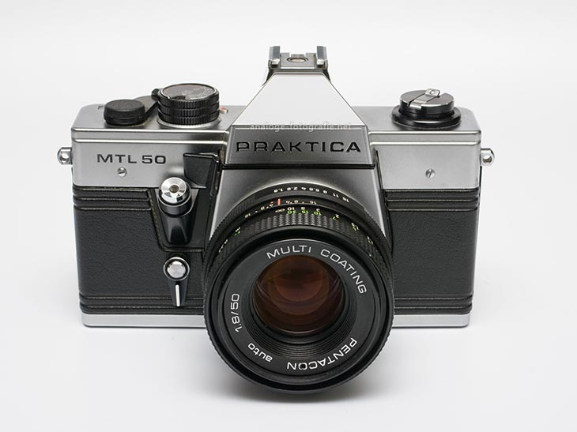
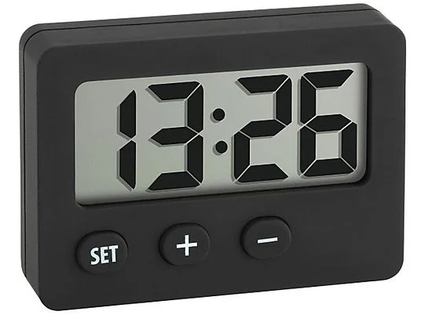

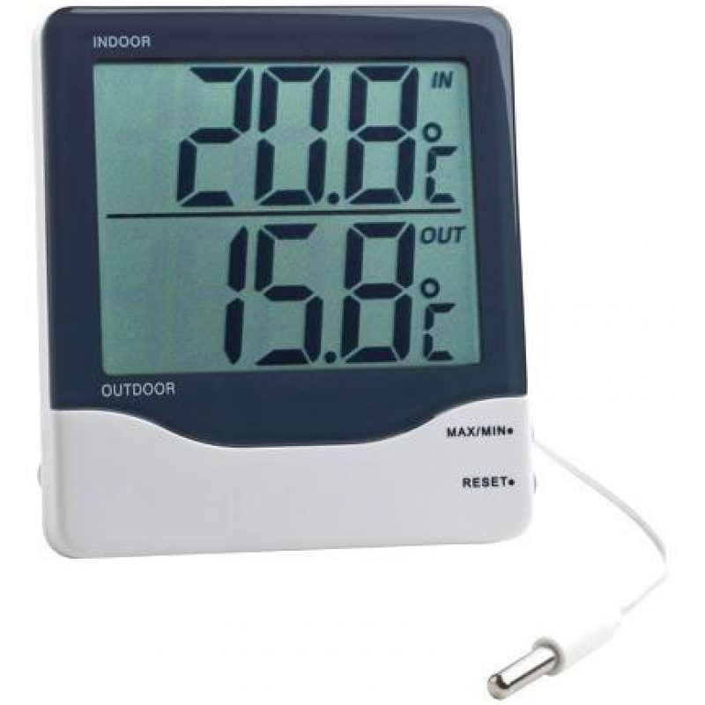
Analoge und Digitale Signale
Analog
Kontinuierlich
Digital
Diskret

Slide 5
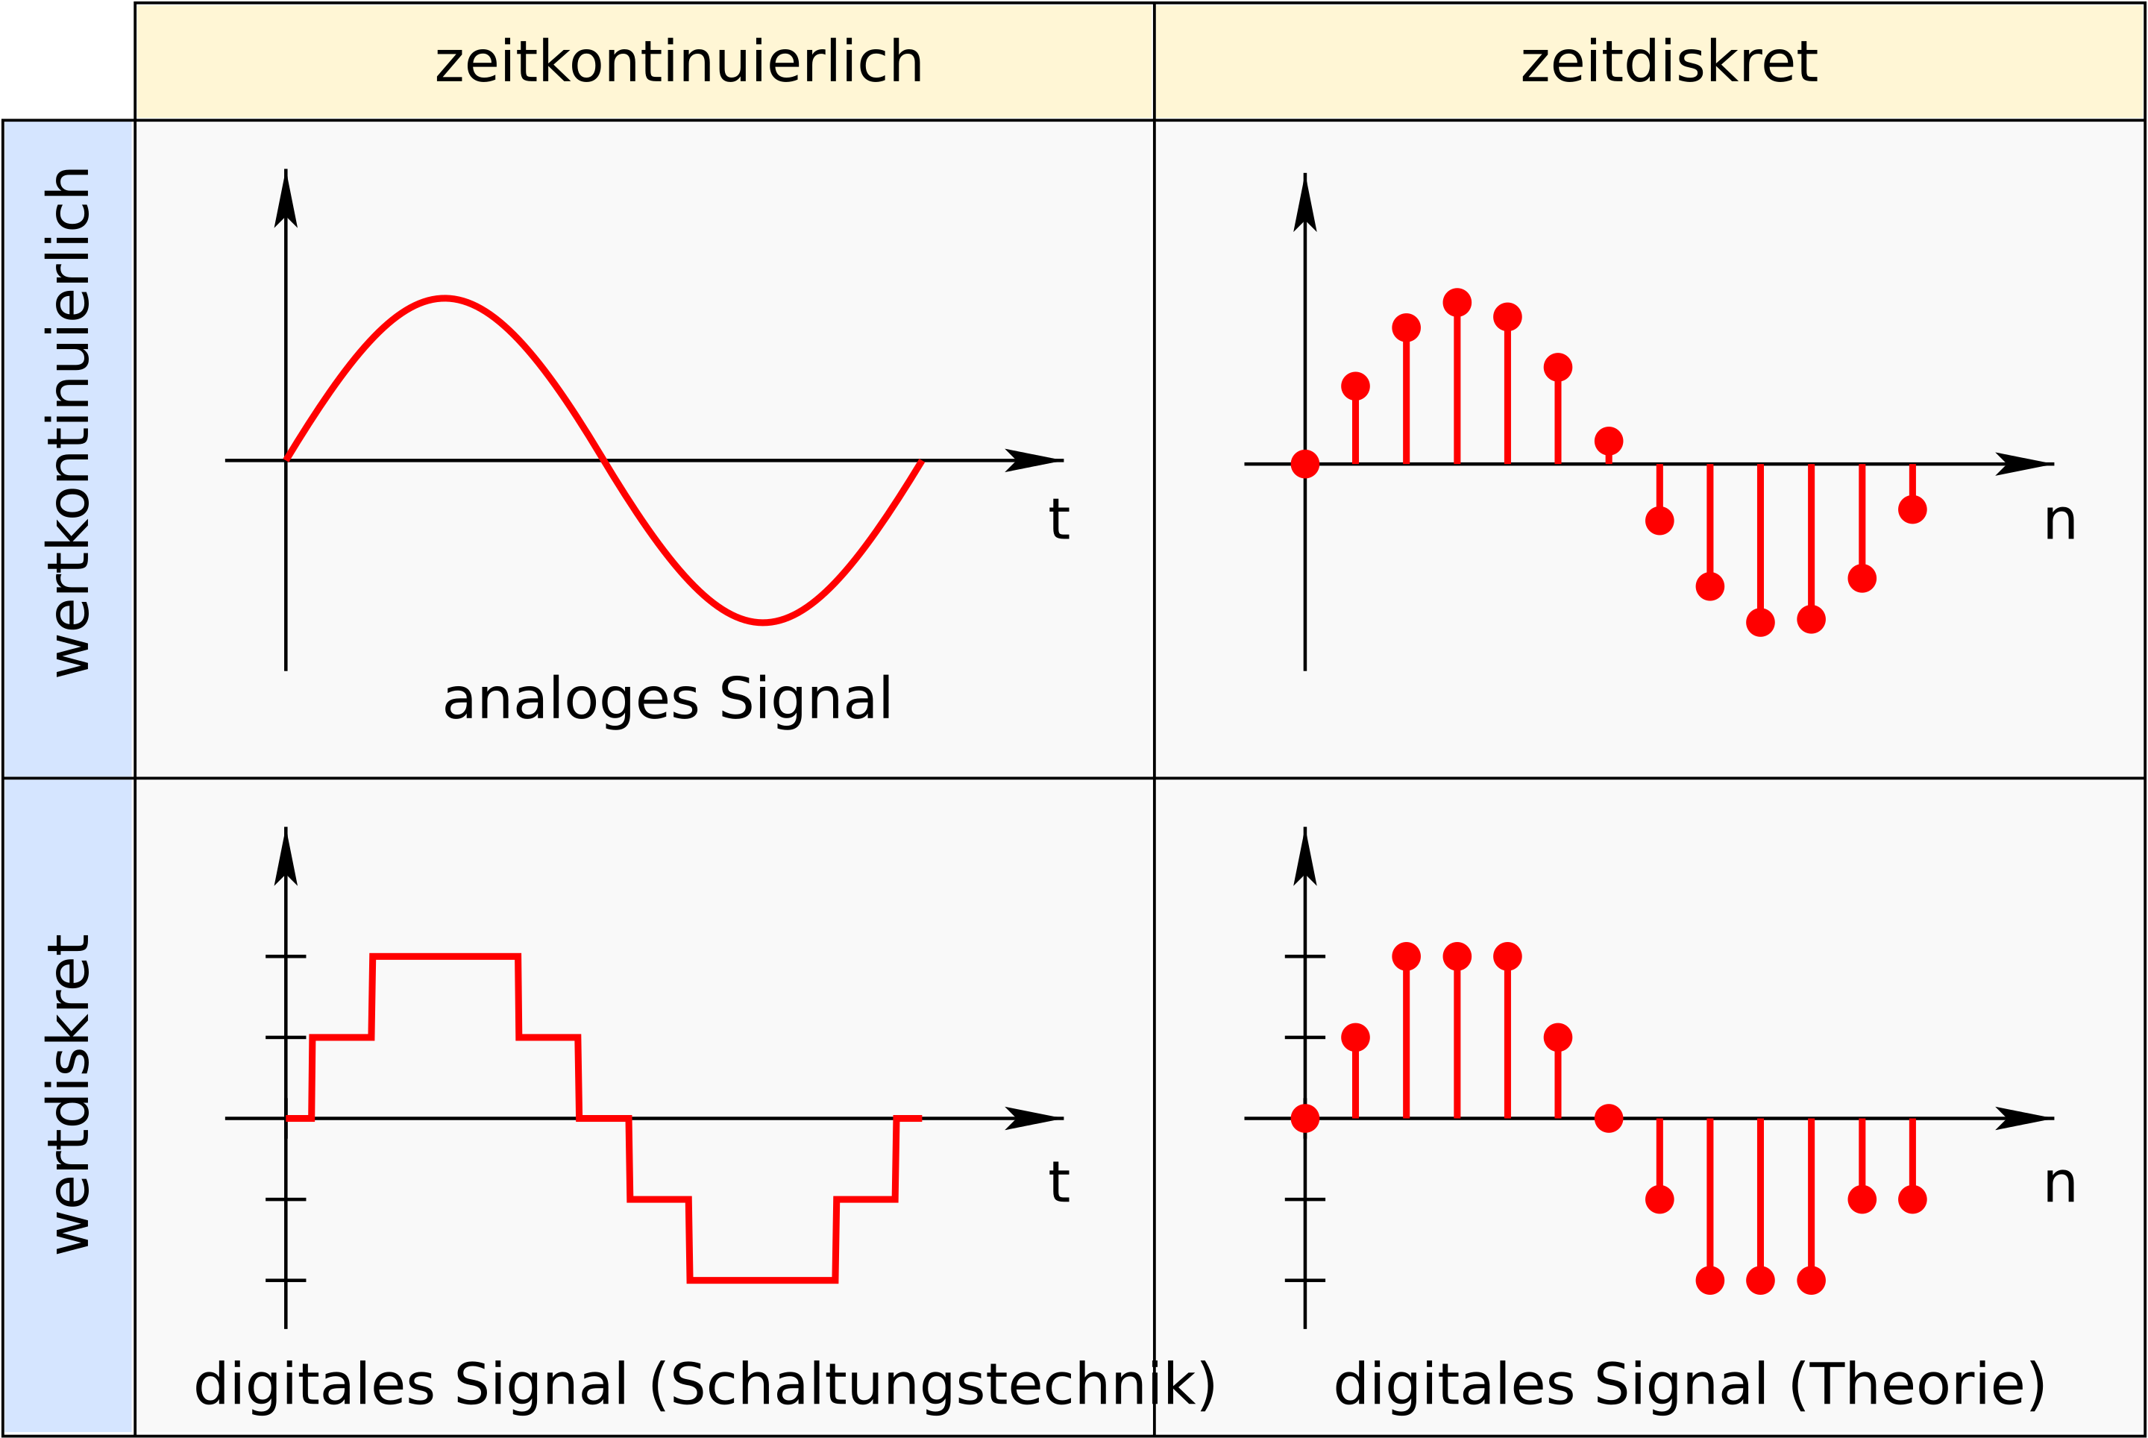
Analoge und Digitale Signale

Slide 6
Der Computer
Der Computer besteht aus Elektronik, also Bauteilen, die mit elektrischem Strom betrieben werden.
Einige dieser Bauteile sind sog. Speicherbausteine. Die gibt es in verschiedenen Arten, z.B. Arbeitsspeicher, Festplattenspeicher oder auch Register im Prozessor.
Der Prozessor ließt die Befehle, die in den Speicherbausteinen stehen, verarbeitet diese und schreibt das Ergebnis zurück in den Speicher.

Slide 7
Speicherbausteine
Die Speicherbausteine bestehen wiederum aus ganz vielen, ganz kleinen Speicherzellen.
Jede Speicherzelle kann insgesamt zwei Zustände annehmen:
Speicherbaustein
Speicherzelle
Eingeschaltet
Ausgeschaltet

Slide 8
Der Computer
Speicherzellen funktionieren also wie Lampen. Man kann sie nur ein- oder ausschalten! Somit können sie auch nur zwei Daten Speichern:
Null (0) und Eins (1)
Aus (0) und Ein (1)
Nein (0) und Ja (1)

Slide 9
Der Computer
Der Computer benutzt also ein sog. Binärsystem (auch Dualsystem oder Zweiersystem genannt), um Daten darzustellen.
Eine Speicherzelle, die nur zwei Zustände annehmen kann, nennt man im englischen auch Binary Item oder kurz Bit.
Ein Bit ist die kleinste Speichereinheit im Computer!

Slide 10
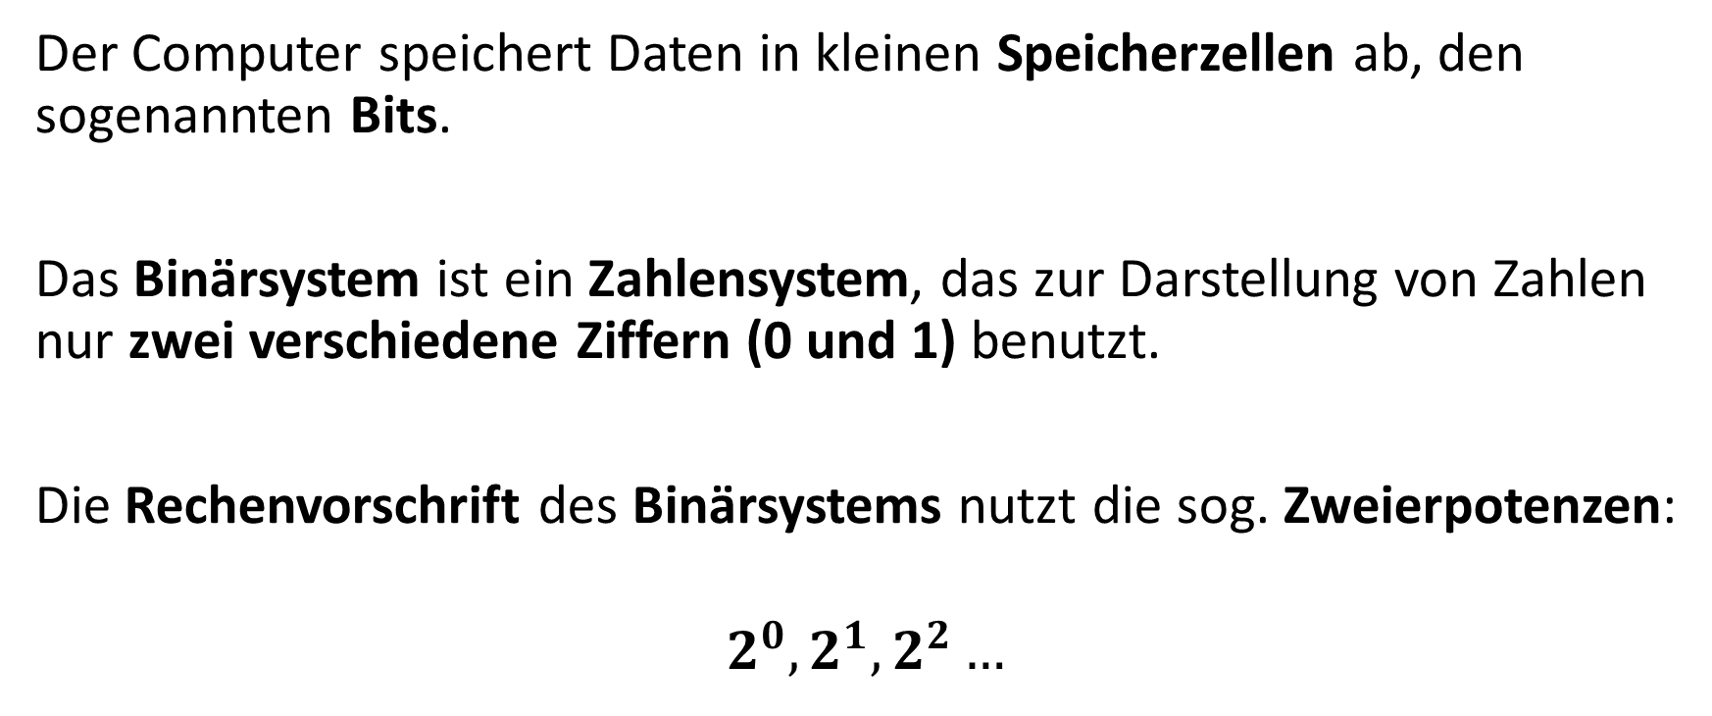
Das Binärsystem
Der Computer speichert Daten in kleinen Speicherzellen ab, den sogenannten Bits.
Das Binärsystem ist ein Zahlensystem, das zur Darstellung von Zahlen nur zwei verschiedene Ziffern (0 und 1) benutzt.
Die Rechenvorschrift des Binärsystems nutzt die sog. Zweierpotenzen:
$$2^{0}, 2^{1}, 2^{2}…$$

Slide 11
Das Binärsystem
4
3
2
1
Beispiel:
Darstellung der Zahl 5 im Binärsystem:
Bit-Nr. | 4 | 3 | 2 | 1
Potenz
Wert
Zustand

Slide 12
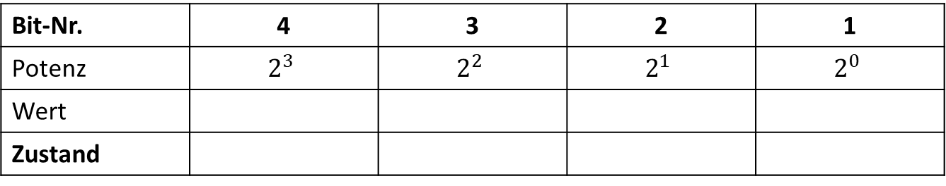
Das Binärsystem
4
3
2
1
Beispiel:
Darstellung der Zahl 5 im Binärsystem:
Bit-Nr. | 4 | 3 | 2 | 1
Potenz | $$2^{3}$$ | $$2^{2}$$ | $$2^{1}$$ | $$2^{0}$$
Wert
Zustand

Slide 13
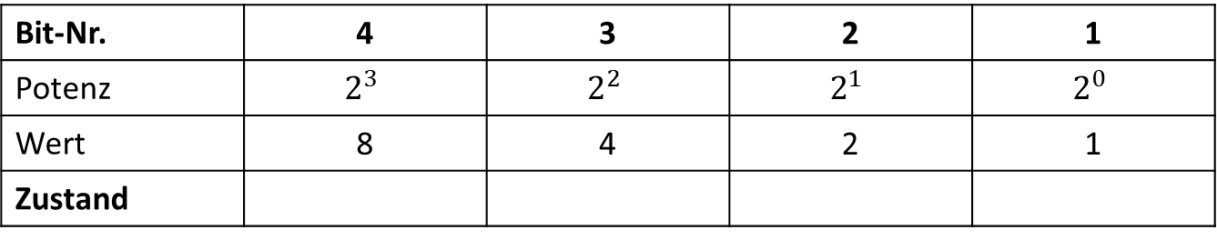
Das Binärsystem
4
3
2
1
Beispiel:
Darstellung der Zahl 5 im Binärsystem:
Bit-Nr. | 4 | 3 | 2 | 1
Potenz | $$2^{3}$$ | $$2^{2}$$ | $$2^{1}$$ | $$2^{0}$$
Wert | 8 | 4 | 2 | 1
Zustand

Slide 14
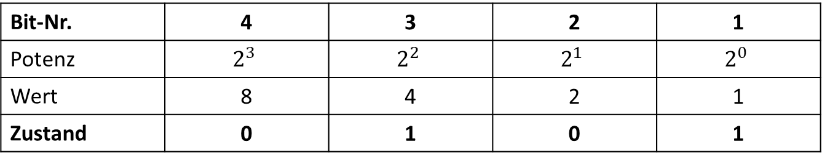
Das Binärsystem
4
3
2
1
Beispiel:
Darstellung der Zahl 5 im Binärsystem:
Die Zahl 5 lässt sich Binär als 0101 darstellen!
Bit-Nr. | 4 | 3 | 2 | 1
Potenz | $$2^{3}$$ | $$2^{2}$$ | $$2^{1}$$ | $$2^{0}$$
Wert | 8 | 4 | 2 | 1
Zustand | 0 | 1 | 0 | 1

Slide 15
Aussagenlogik

Slide 16
Was sind Aussagen?
Aussagen sind Behauptungen (Ursprung in der Mathematik)
Eine Aussage ist entweder WAHR (1) oder FALSCH (0)
Beispiele:
  Alle Autos sind Grün
  Die Zahl 9 ist durch 3 teilbar
  Der 1. FCM ist der beste Verein
  Die Erde dreht sich um die Sonne
→ Falsch
→ Wahr
→ Nicht eindeutig
→ Keine Aussage
→ Wahr

Slide 17
Verknüpfungen von Aussagen
Zwei Aussagen können miteinander verknüpft werden
Das Ergebnis dieser Verknüpfung ist wieder eine Aussage
Es gibt insgesamt 3 Verknüpfungen: UND, ODER, NICHT
Beispiele:
  Alle Autos sind Grün UND der Himmel ist Blau
  Alle Autos sind Grün ODER der Himmel ist Blau
  NICHT Alle Autos sind Grün
→ Falsch
→ Wahr
→ Wahr

Slide 18
Verknüpfungen von Aussagen
Die Verknüpfungen UND, ODER, NICHT besitzen eigene Symbole
UND hat das Symbol ꓥ
ODER hat das Symbol ꓦ
NICHT hat das Symbol ¬
Beispiele:
  Alle Autos sind Grün ꓥ der Himmel ist Blau
  Alle Autos sind Grün ꓦ der Himmel ist Blau
  ¬ Alle Autos sind Grün
→ Falsch
→ Wahr
→ Wahr

Slide 19
Wahrheitstabellen
Das Verknüpfen mehrerer Aussagen kann mitunter sehr kompliziert und unübersichtlich werden
Um die Übersicht zu behalten benutzt man sog. Wahrheitstabellen
Beispiele:
  A: Alle Autos sind Grün
  B: Der Himmel ist Blau
UND
A | B | A ꓥ B

Slide 20
Wahrheitstabellen
Das Verknüpfen mehrerer Aussagen kann mitunter sehr kompliziert und unübersichtlich werden
Um die Übersicht zu behalten benutzt man sog. Wahrheitstabellen
Beispiele:
  A: Alle Autos sind Grün
  B: Der Himmel ist Blau
UND
A | B | A ꓥ B
f | f

Slide 21
Wahrheitstabellen
Das Verknüpfen mehrerer Aussagen kann mitunter sehr kompliziert und unübersichtlich werden
Um die Übersicht zu behalten benutzt man sog. Wahrheitstabellen
Beispiele:
  A: Alle Autos sind Grün
  B: Der Himmel ist Blau
UND
A | B | A ꓥ B
f | f | f

Slide 22
Wahrheitstabellen
Das Verknüpfen mehrerer Aussagen kann mitunter sehr kompliziert und unübersichtlich werden
Um die Übersicht zu behalten benutzt man sog. Wahrheitstabellen
Beispiele:
  A: Alle Autos sind Grün
  B: Der Himmel ist Blau
UND
A | B | A ꓥ B
f | f | f
f | w

Slide 23
Wahrheitstabellen
Das Verknüpfen mehrerer Aussagen kann mitunter sehr kompliziert und unübersichtlich werden
Um die Übersicht zu behalten benutzt man sog. Wahrheitstabellen
Beispiele:
  A: Alle Autos sind Grün
  B: Der Himmel ist Blau
UND
A | B | A ꓥ B
f | f | f
f | w | f

Slide 24
Wahrheitstabellen
Das Verknüpfen mehrerer Aussagen kann mitunter sehr kompliziert und unübersichtlich werden
Um die Übersicht zu behalten benutzt man sog. Wahrheitstabellen
Beispiele:
  A: Alle Autos sind Grün
  B: Der Himmel ist Blau
UND
A | B | A ꓥ B
f | f | f
f | w | f
w | f

Slide 25
Wahrheitstabellen
Das Verknüpfen mehrerer Aussagen kann mitunter sehr kompliziert und unübersichtlich werden
Um die Übersicht zu behalten benutzt man sog. Wahrheitstabellen
Beispiele:
  A: Alle Autos sind Grün
  B: Der Himmel ist Blau
UND
A | B | A ꓥ B
f | f | f
f | w | f
w | f | f

Slide 26
Wahrheitstabellen
Das Verknüpfen mehrerer Aussagen kann mitunter sehr kompliziert und unübersichtlich werden
Um die Übersicht zu behalten benutzt man sog. Wahrheitstabellen
Beispiele:
  A: Alle Autos sind Grün
  B: Der Himmel ist Blau
UND
A | B | A ꓥ B
f | f | f
f | w | f
w | f | f
w | w

Slide 27
Wahrheitstabellen
Das Verknüpfen mehrerer Aussagen kann mitunter sehr kompliziert und unübersichtlich werden
Um die Übersicht zu behalten benutzt man sog. Wahrheitstabellen
Beispiele:
  A: Alle Autos sind Grün
  B: Der Himmel ist Blau
UND
A | B | A ꓥ B
f | f | f
f | w | f
w | f | f
w | w | w

Slide 28
Wahrheitstabellen
Das Verknüpfen mehrerer Aussagen kann mitunter sehr kompliziert und unübersichtlich werden
Um die Übersicht zu behalten benutzt man sog. Wahrheitstabellen
Beispiele:
  A: Alle Autos sind Grün
  B: Der Himmel ist Blau
UND
ODER
A | B | A ꓥ B
f | f | f
f | w | f
w | f | f
w | w | w
A | B | A ꓦ B

Slide 29
Wahrheitstabellen
Das Verknüpfen mehrerer Aussagen kann mitunter sehr kompliziert und unübersichtlich werden
Um die Übersicht zu behalten benutzt man sog. Wahrheitstabellen
Beispiele:
  A: Alle Autos sind Grün
  B: Der Himmel ist Blau
UND
ODER
A | B | A ꓥ B
f | f | f
f | w | f
w | f | f
w | w | w
A | B | A ꓦ B
f | f

Slide 30
Wahrheitstabellen
Das Verknüpfen mehrerer Aussagen kann mitunter sehr kompliziert und unübersichtlich werden
Um die Übersicht zu behalten benutzt man sog. Wahrheitstabellen
Beispiele:
  A: Alle Autos sind Grün
  B: Der Himmel ist Blau
UND
ODER
A | B | A ꓥ B
f | f | f
f | w | f
w | f | f
w | w | w
A | B | A ꓦ B
f | f | f

Slide 31
Wahrheitstabellen
Das Verknüpfen mehrerer Aussagen kann mitunter sehr kompliziert und unübersichtlich werden
Um die Übersicht zu behalten benutzt man sog. Wahrheitstabellen
Beispiele:
  A: Alle Autos sind Grün
  B: Der Himmel ist Blau
UND
ODER
A | B | A ꓥ B
f | f | f
f | w | f
w | f | f
w | w | w
A | B | A ꓦ B
f | f | f
f | w

Slide 32
Wahrheitstabellen
Das Verknüpfen mehrerer Aussagen kann mitunter sehr kompliziert und unübersichtlich werden
Um die Übersicht zu behalten benutzt man sog. Wahrheitstabellen
Beispiele:
  A: Alle Autos sind Grün
  B: Der Himmel ist Blau
UND
ODER
A | B | A ꓥ B
f | f | f
f | w | f
w | f | f
w | w | w
A | B | A ꓦ B
f | f | f
f | w | w

Slide 33
Wahrheitstabellen
Das Verknüpfen mehrerer Aussagen kann mitunter sehr kompliziert und unübersichtlich werden
Um die Übersicht zu behalten benutzt man sog. Wahrheitstabellen
Beispiele:
  A: Alle Autos sind Grün
  B: Der Himmel ist Blau
UND
ODER
A | B | A ꓥ B
f | f | f
f | w | f
w | f | f
w | w | w
A | B | A ꓦ B
f | f | f
f | w | w
w | f

Slide 34
Wahrheitstabellen
Das Verknüpfen mehrerer Aussagen kann mitunter sehr kompliziert und unübersichtlich werden
Um die Übersicht zu behalten benutzt man sog. Wahrheitstabellen
Beispiele:
  A: Alle Autos sind Grün
  B: Der Himmel ist Blau
UND
ODER
A | B | A ꓥ B
f | f | f
f | w | f
w | f | f
w | w | w
A | B | A ꓦ B
f | f | f
f | w | w
w | f | w

Slide 35
Wahrheitstabellen
Das Verknüpfen mehrerer Aussagen kann mitunter sehr kompliziert und unübersichtlich werden
Um die Übersicht zu behalten benutzt man sog. Wahrheitstabellen
Beispiele:
  A: Alle Autos sind Grün
  B: Der Himmel ist Blau
UND
ODER
A | B | A ꓥ B
f | f | f
f | w | f
w | f | f
w | w | w
A | B | A ꓦ B
f | f | f
f | w | w
w | f | w
w | w

Slide 36
Wahrheitstabellen
Das Verknüpfen mehrerer Aussagen kann mitunter sehr kompliziert und unübersichtlich werden
Um die Übersicht zu behalten benutzt man sog. Wahrheitstabellen
Beispiele:
  A: Alle Autos sind Grün
  B: Der Himmel ist Blau
UND
ODER
A | B | A ꓥ B
f | f | f
f | w | f
w | f | f
w | w | w
A | B | A ꓦ B
f | f | f
f | w | w
w | f | w
w | w | w

Slide 37
Wahrheitstabellen
Das Verknüpfen mehrerer Aussagen kann mitunter sehr kompliziert und unübersichtlich werden
Um die Übersicht zu behalten benutzt man sog. Wahrheitstabellen
Beispiele:
  A: Alle Autos sind Grün
  B: Der Himmel ist Blau
UND
ODER
NICHT
A | B | A ꓥ B
f | f | f
f | w | f
w | f | f
w | w | w
A | B | A ꓦ B
f | f | f
f | w | w
w | f | w
w | w | w
A | ¬A

Slide 38
Wahrheitstabellen
Das Verknüpfen mehrerer Aussagen kann mitunter sehr kompliziert und unübersichtlich werden
Um die Übersicht zu behalten benutzt man sog. Wahrheitstabellen
Beispiele:
  A: Alle Autos sind Grün
  B: Der Himmel ist Blau
UND
ODER
NICHT
A | B | A ꓥ B
f | f | f
f | w | f
w | f | f
w | w | w
A | B | A ꓦ B
f | f | f
f | w | w
w | f | w
w | w | w
A | ¬A
f

Slide 39
Wahrheitstabellen
Das Verknüpfen mehrerer Aussagen kann mitunter sehr kompliziert und unübersichtlich werden
Um die Übersicht zu behalten benutzt man sog. Wahrheitstabellen
Beispiele:
  A: Alle Autos sind Grün
  B: Der Himmel ist Blau
UND
ODER
NICHT
A | B | A ꓥ B
f | f | f
f | w | f
w | f | f
w | w | w
A | B | A ꓦ B
f | f | f
f | w | w
w | f | w
w | w | w
A | ¬A
f | w

Slide 40
Wahrheitstabellen
Das Verknüpfen mehrerer Aussagen kann mitunter sehr kompliziert und unübersichtlich werden
Um die Übersicht zu behalten benutzt man sog. Wahrheitstabellen
Beispiele:
  A: Alle Autos sind Grün
  B: Der Himmel ist Blau
UND
ODER
NICHT
A | B | A ꓥ B
f | f | f
f | w | f
w | f | f
w | w | w
A | B | A ꓦ B
f | f | f
f | w | w
w | f | w
w | w | w
A | ¬A
f | w
w

Slide 41
Wahrheitstabellen
Das Verknüpfen mehrerer Aussagen kann mitunter sehr kompliziert und unübersichtlich werden
Um die Übersicht zu behalten benutzt man sog. Wahrheitstabellen
Beispiele:
  A: Alle Autos sind Grün
  B: Der Himmel ist Blau
UND
ODER
NICHT
A | B | A ꓥ B
f | f | f
f | w | f
w | f | f
w | w | w
A | B | A ꓦ B
f | f | f
f | w | w
w | f | w
w | w | w
A | ¬A
f | w
w | f

Slide 42
Wahrheitstabellen mit 0 und 1
Das Verknüpfen mehrerer Aussagen kann mitunter sehr kompliziert und unübersichtlich werden
Um die Übersicht zu behalten benutzt man sog. Wahrheitstabellen
Beispiele:
  A: Alle Autos sind Grün
  B: Der Himmel ist Blau
UND
ODER
NICHT
A | B | A ꓥ B
A | B | A ꓦ B
A | ¬A

